Slide 1
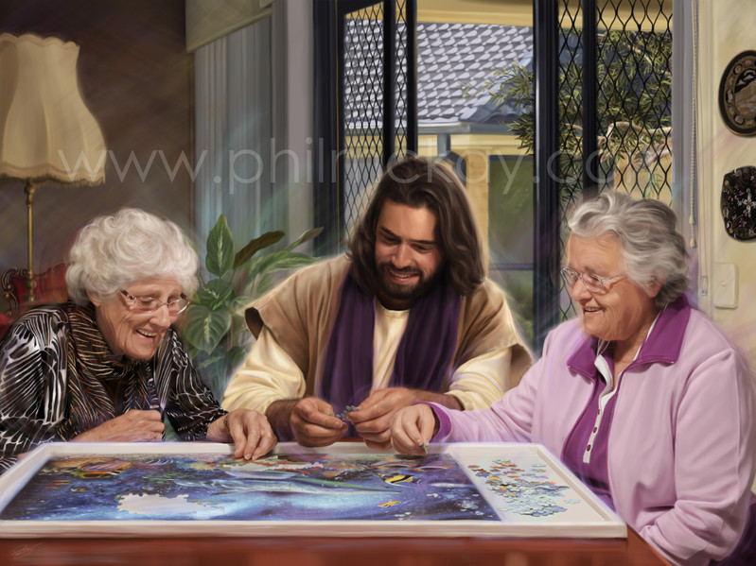
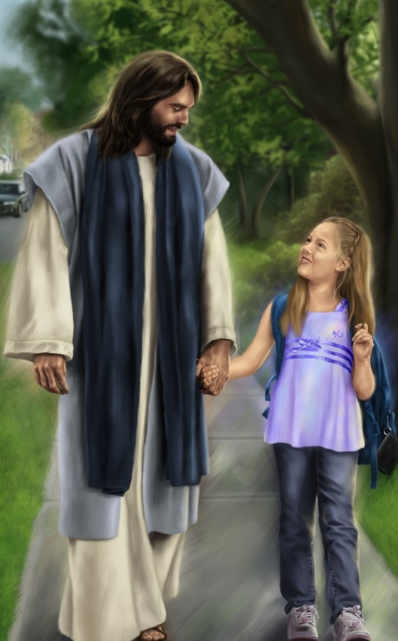
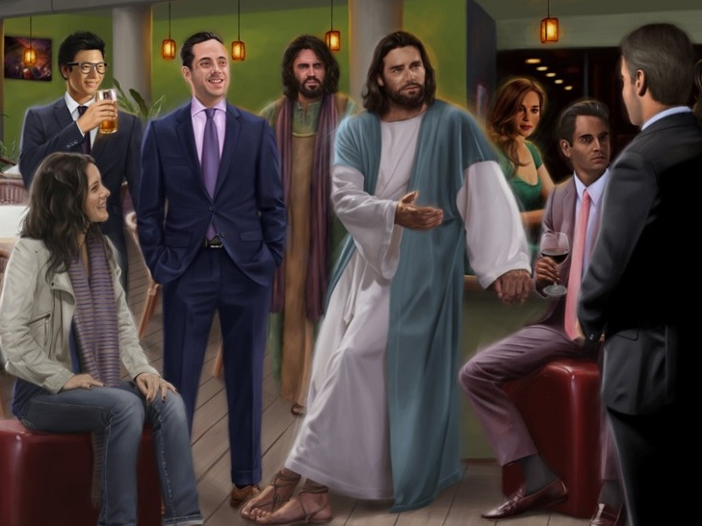
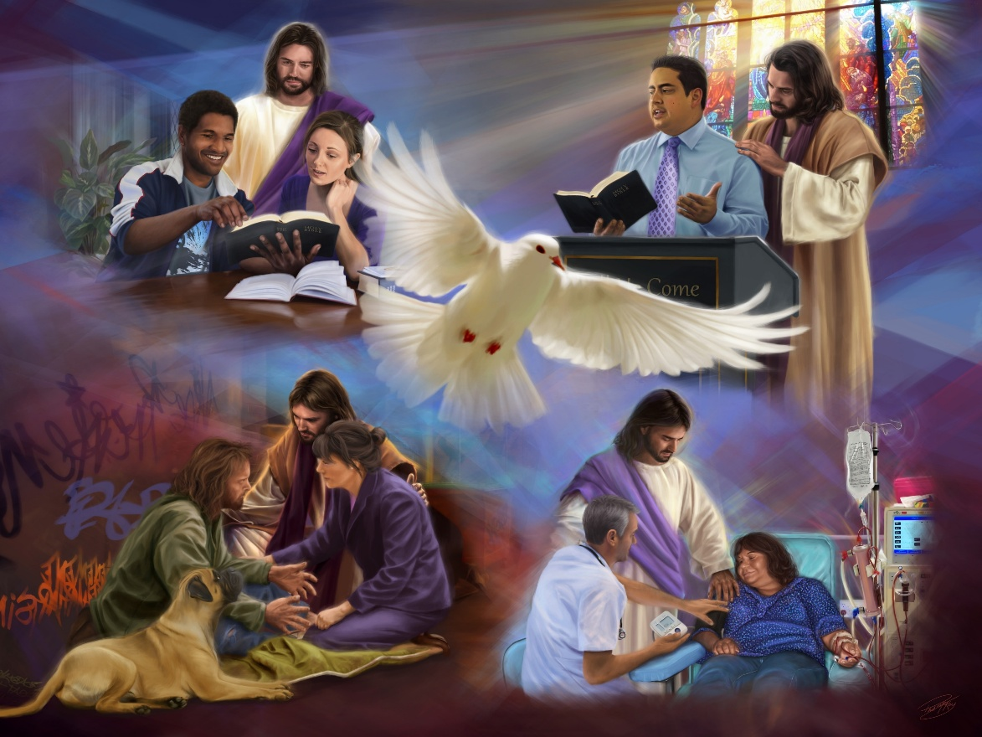
VIVIR CON CRISTO
Lección 11 para el 14 de marzo de 2026

Slide 2
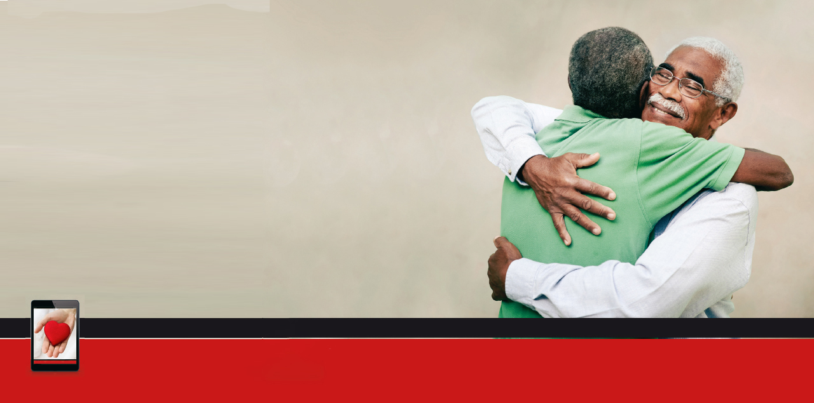
“Y sobre todo, vístanse de amor, que es el vínculo de la perfección”
Colosenses 3:14

Slide 3

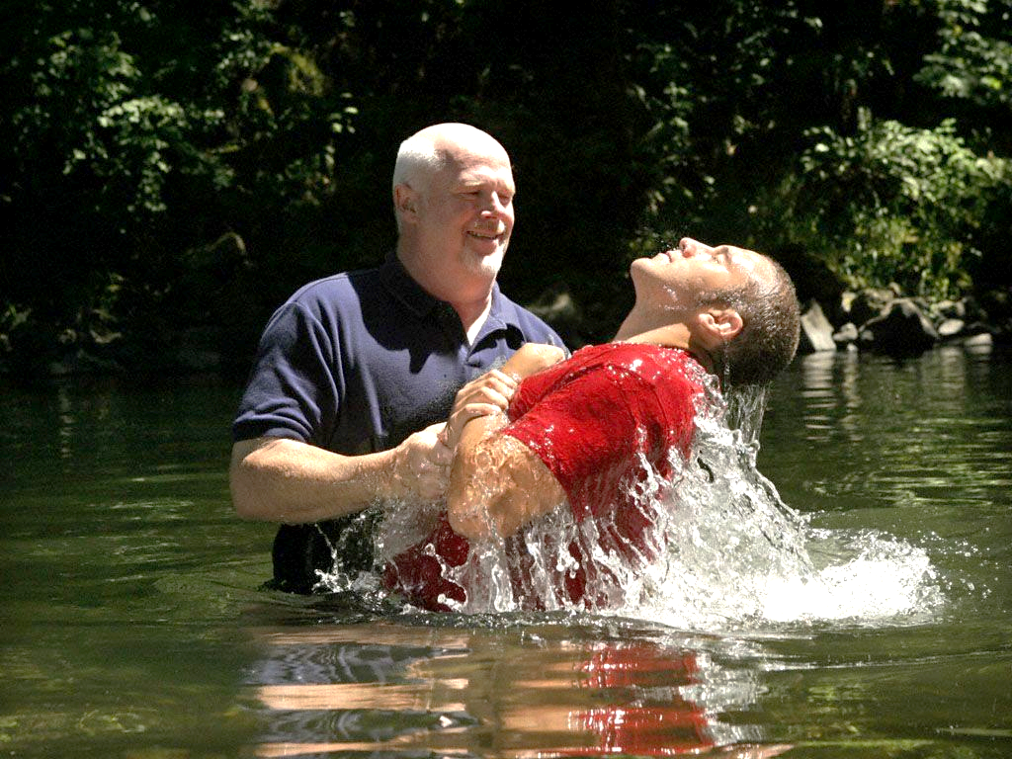
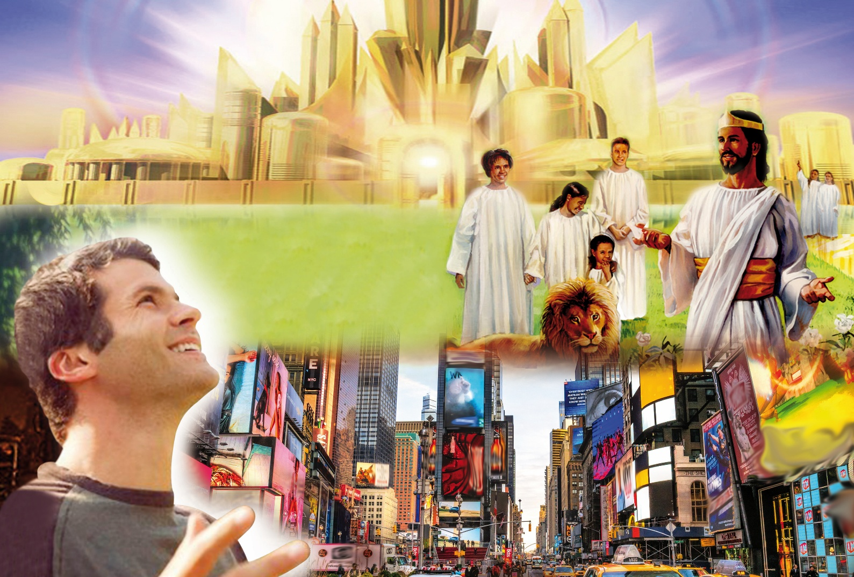







Al ser sepultados en las aguas del bautismo morimos a nuestra antigua vida de pecado. Al salir de las aguas resucitamos como nuevas criaturas.
Abandonamos nuestra antigua forma de vivir y de pensar. A partir de entonces, vivimos de forma distinta, y pensamos de forma distinta. Dejamos de tener una mentalidad terrenal y adquirimos una mentalidad celestial.
Por alguna razón, nuestra antigua manera de ser se empeña en resurgir. Por ello, el apóstol Pablo nos insta a poner nuestra mira en lo celestial, y dar la espalda a lo terrenal.
¿Mentalidad terrenal o celestial?
Nuestro punto de mira (Colosenses 3:1-4)
Morir a lo terrenal (Colosenses 3:5-6)
Revestirse de lo celestial (Colosenses 3:7-11)
Características de la nueva vida en Cristo:
El vínculo perfecto (Colosenses 3:12-14)
El alimento celestial (Colosenses 3:15-17)

Slide 4

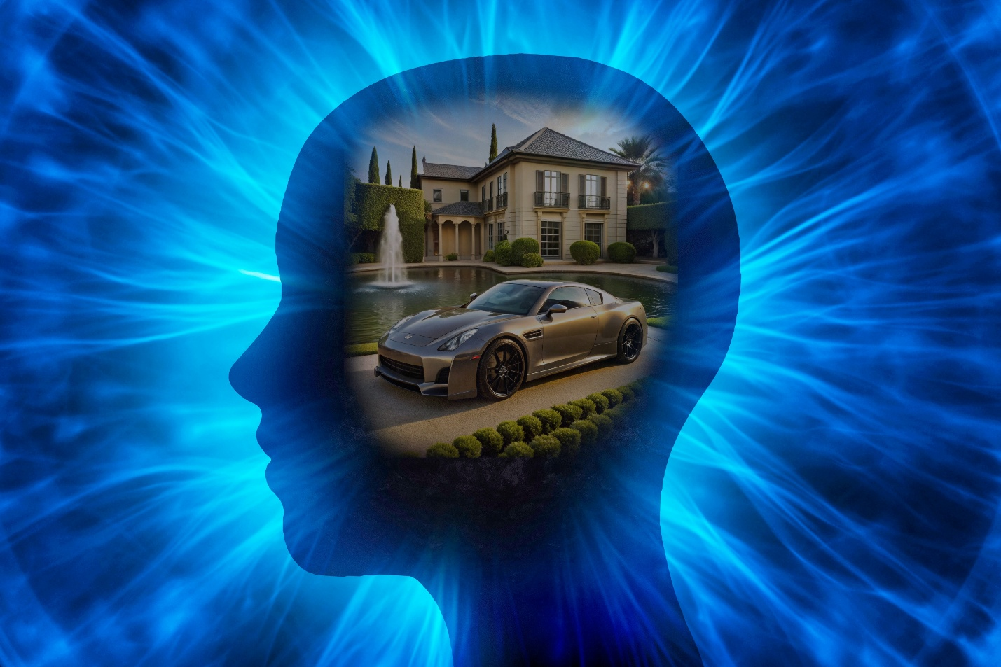
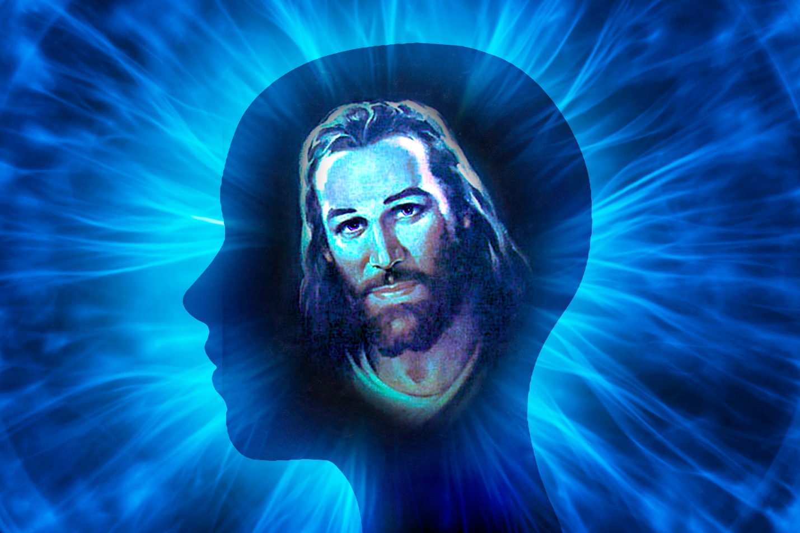
¿MENTALIDAD TERRENAL O CELESTIAL?

Slide 5

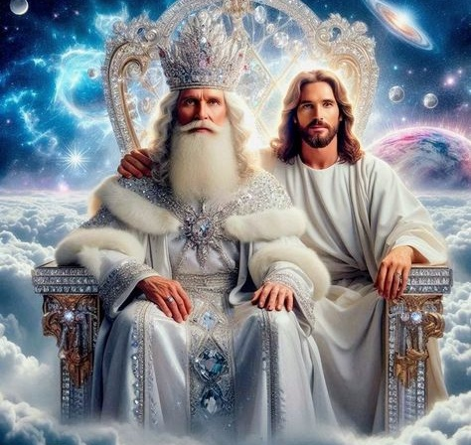
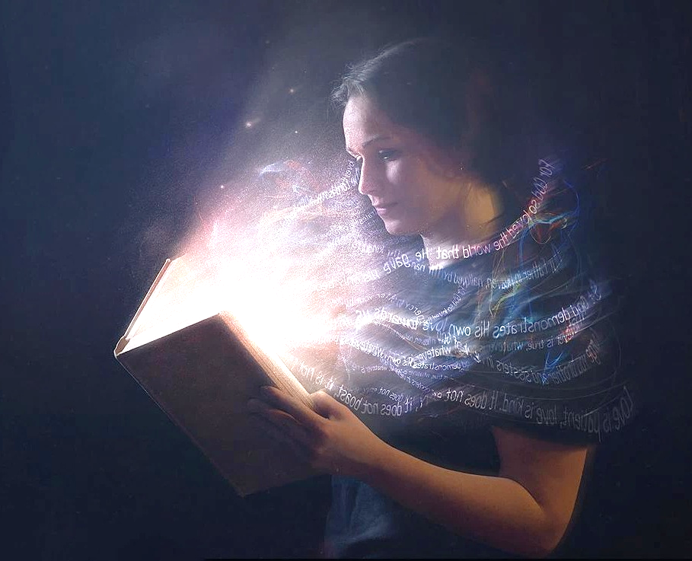
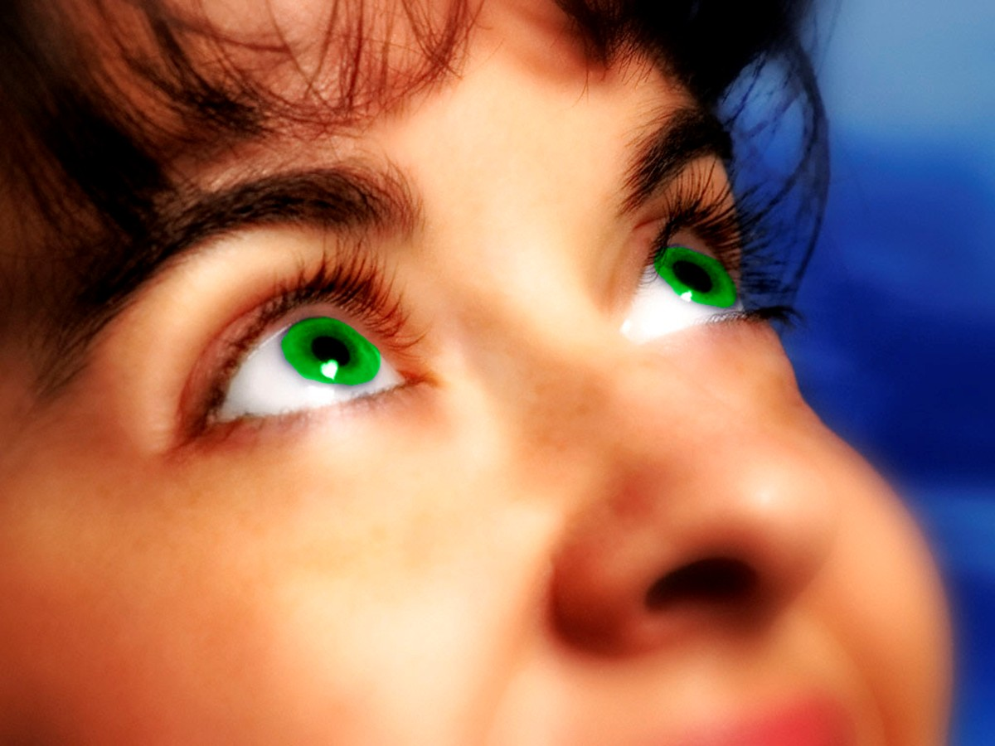
NUESTRO PUNTO DE MIRA
“Poned la mira en las cosas de arriba, no en las de la tierra” (Colosenses 3:2)
Partiendo del razonamiento de que hemos resucitado con Cristo en el bautismo (Col. 2:12), Pablo nos insta a seguir a Jesús hasta el lugar donde se dirigió tras su resurrección: el trono de Dios (Col. 3:1).
Por supuesto, esto solo podremos hacerlo físicamente cuando Jesús nos lleve allí en su Segunda Venida (Col. 3:4). Mientras tanto, debemos poner nuestro punto de mira –nuestro objetivo– en las cosas celestiales (Col. 3:2).
Hemos “muerto”, y nuestra vida “está escondida con Cristo en Dios” (Col. 3:3). La vida de la cual aquí se habla es la que recibimos cuando aceptamos a Cristo.
Pero esa vida, para mantenerse viva, necesita ser alimentada diariamente (2Co. 4:16). Cada día debemos buscar “las cosas de arriba”, “puestos los ojos en Jesús” (Heb. 12:2).

Slide 6

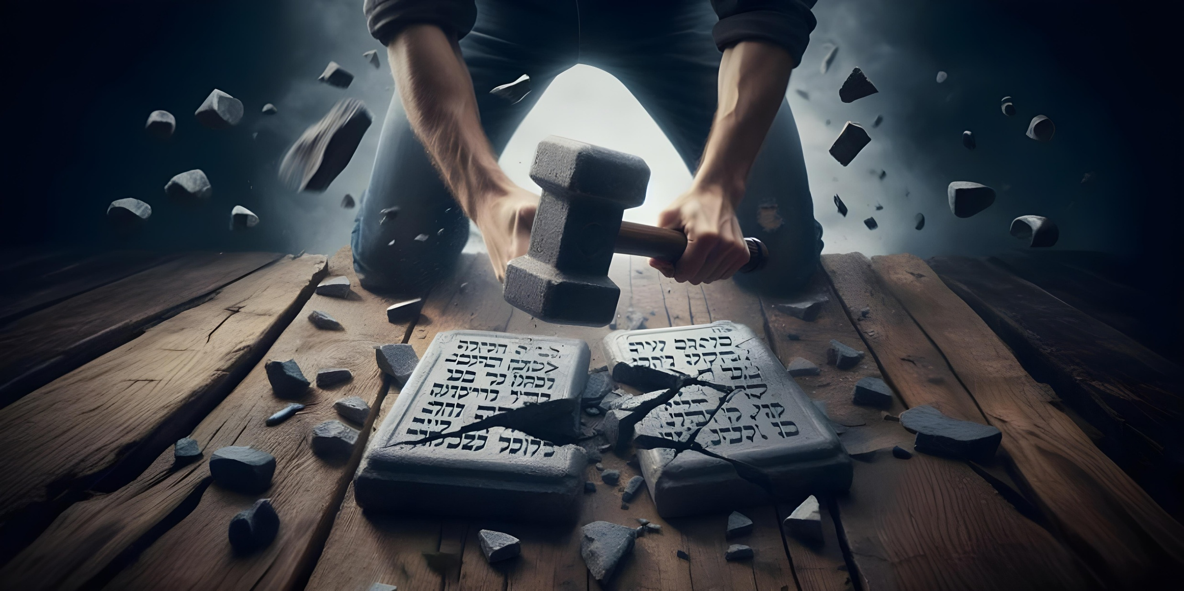

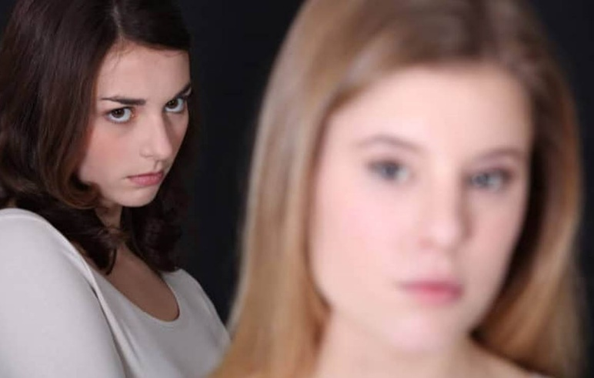


MORIR A LO TERRENAL
“Haced morir, pues, lo terrenal en vosotros: fornicación, impureza, pasiones desordenadas, malos deseos y avaricia, que es idolatría” (Colosenses 3:5)
Dado que hemos resucitado con Cristo y vivimos pensando en lo celestial, debemos hacer morir lo que nos impide cumplir nuestro objetivo: lo terrenal.
Para que nadie se equivoque, Pablo nos indica las columnas fundamentales del pensamiento terrenal (que luego desarrollará en puntos más concretos): “inmoralidad sexual, impureza, bajas pasiones, malos deseos y avaricia, la cual es idolatría” (Col. 3:5 NVI).
La naturaleza humana no ha cambiado mucho desde el tiempo de Pablo, ya que seguimos rodeados por las mismas pasiones que vulneran tanto la letra como el espíritu de los Diez Mandamientos.
¿Y por qué hemos de “hacer morir” –abandonar, eliminar– estas cosas de nuestros pensamientos y actos? Porque ellas traen “la ira de Dios” y son, por tanto, incompatibles con nuestra naturaleza celestial (Col. 3:6). ¡Mata lo terrenal antes de que lo terrenal te mate a ti!

Slide 7




REVESTIRSE DE LO CELESTIAL
“y revestido del nuevo, el cual conforme a la imagen del que lo creó se va renovando hasta el conocimiento pleno” (Colosenses 3:10)
Al más vivo estilo proverbial, Pablo añade a las cinco columnas del pensamiento terrenal cinco actos terrenales a evitar: “enojo, ira, malicia, calumnia y lenguaje obsceno” (Col. 3:8 NVI), y termina con un sexto acto –el peor de todos–: “No mintáis los unos a los otros” (Col. 3:9).
Pablo da por sentado que ya nos hemos “despojado del viejo hombre con sus hechos” (Col. 3:9). Nos hemos quitado las “vestiduras viles” cuando hemos dejado que Jesús quite nuestros pecados (Zac. 3:4).
Despojados de esas ropas, necesitamos vestirnos de “ropas de gala”. Revestidos de estas nuevas ropas, somos renovados continuamente, creciendo en santidad día a día (Col. 3:10).
Mientras somos renovados por la obra del Espíritu Santo y el estudio de la Palabra, desaparecen las barreras que nos separan entre nosotros (Col. 3:11).

Slide 8
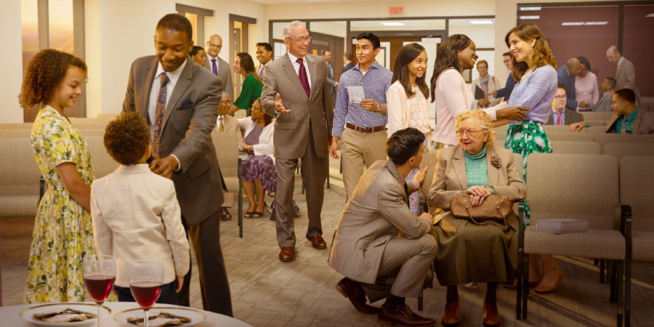

CARACTERÍSTICAS DE LA NUEVA VIDA EN CRISTO

Slide 9
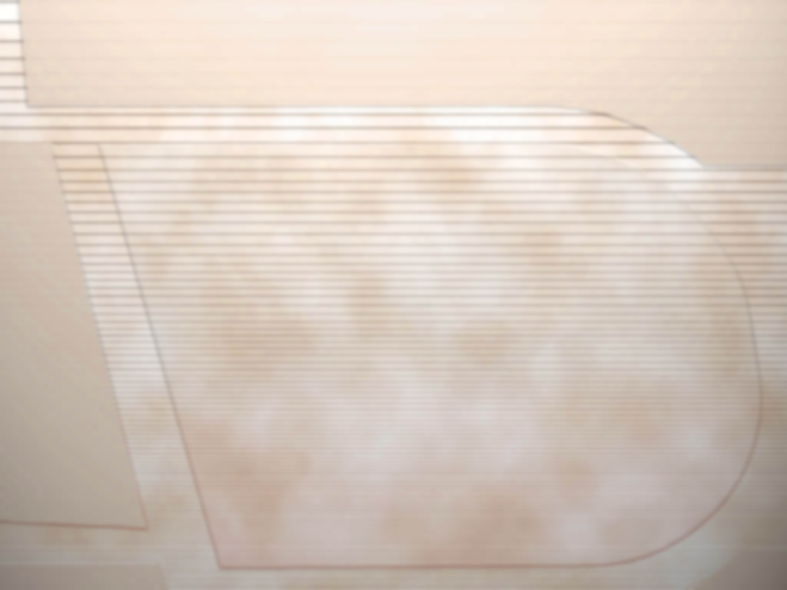
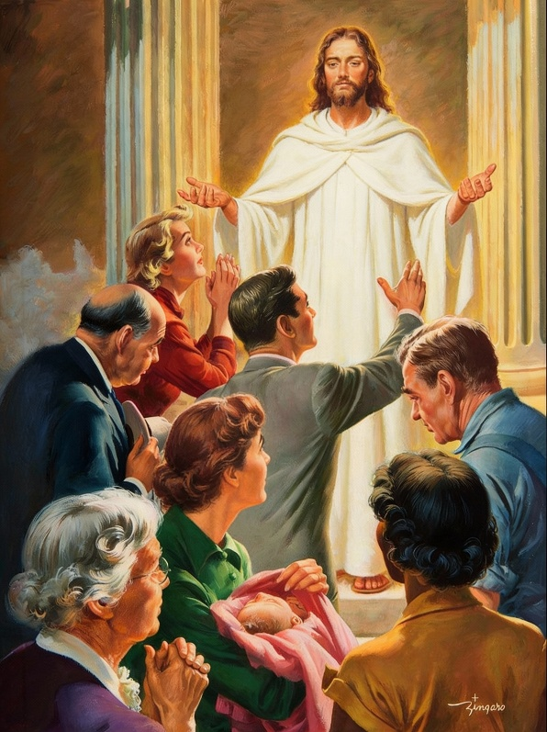

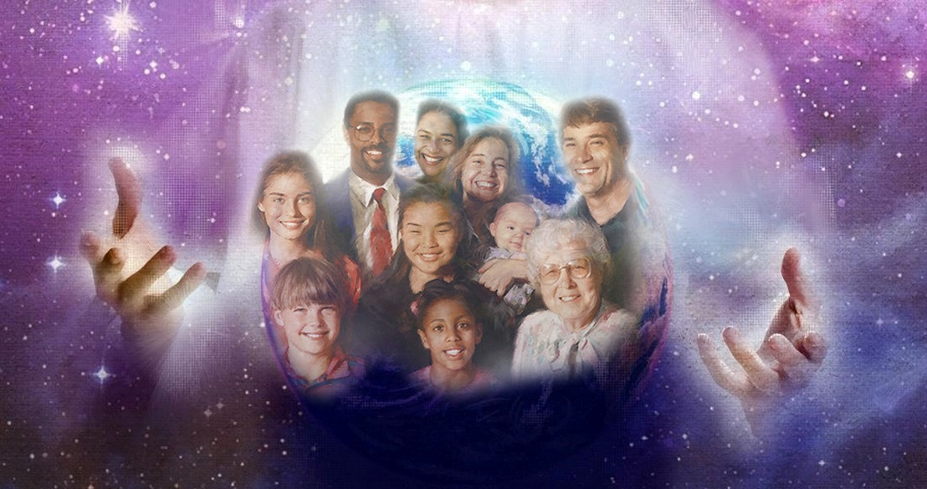
EL VÍNCULO PERFECTO
“Y sobre todas estas cosas vestíos de amor, que es el vínculo perfecto” (Colosenses 3:14)
Somos “escogidos de Dios, santos y amados” (Col. 3:12). Pedro nos dice que esto nos aporta grandes beneficios y una gran responsabilidad (1P. 2:9). ¿Pero cómo se comporta un escogido de Dios (Col. 3:12-13)?
1
2
3
4
Con entrañable misericordia
Con benignidad
Con humildad
Con mansedumbre
Con paciencia
Soportándonos unos a otros
Perdonándonos unos a otros
5
6
7
Y todo esto en el entorno de un vínculo perfecto: el amor (Col. 3:14). Y estos son nuestros beneficios y responsabilidades:
BENEFICIO
RESPONSABILIDAD
Al comportarnos así somos una bendición tanto para los demás como para nosotros mismos
Que nuestra conducta glorifique a Dios, y que pueda animar a otros a creer y a seguir a Jesús

Slide 10

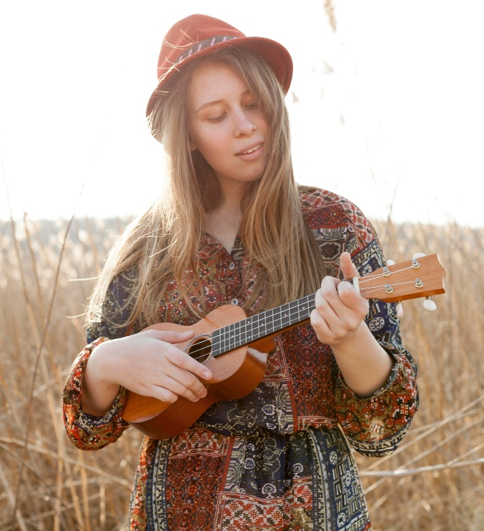
EL ALIMENTO CELESTIAL
“La palabra de Cristo more en abundancia en vosotros, enseñándoos y exhortándoos unos a otros en toda sabiduría, cantando con gracia en vuestros corazones al Señor con salmos e himnos y cánticos espirituales” (Colosenses 3:16)
Colosenses 3:15-17 nos muestra cómo alimentar nuestra naturaleza celestial (y resulta que no podemos alimentarla de forma aislada, sino que necesitamos a la hermandad de la iglesia para ello):
Dejando que la paz de Dios nos gobierne
Permaneciendo unánimes como un solo cuerpo
Siendo agradecidos
Estudiando abundantemente la Biblia
Enseñándonos lo aprendido unos a otros
Cantando salmos, himnos y cánticos espirituales
Haciendo todo en el nombre de Jesús
“El canto es un arma que siempre podemos esgrimir contra el desaliento. Abriendo así nuestro corazón a los rayos de luz de la presencia del Salvador, encontraremos salud y recibiremos su bendición” (Elena G. White, “El ministerio de curación”, pág. 196).

Slide 11

“Cultivad sentimientos bondadosos, tiernos y comprensivos, y no los llaméis debilidad, porque son los atributos del carácter de Cristo. Cuidad vuestra influencia. Que sea de un carácter tan puro y fragante que nunca os avergoncéis de que se reproduzca en los demás.
Como las gotas de agua conforman un río, así las pequeñas cosas conforman la vida. La vida es un río, pacífico, tranquilo y agradable, o es un río turbulento, que siempre arroja lodo y suciedad. En esta vida podéis someteros a la disciplina del Espíritu Santo. Mediante la santificación del Espíritu creceréis cada vez más a la semejanza de Cristo”
E. G. W. (That I May Know Him, 22 de julio)

